Slide 1





Программно-аппаратный комплекс защиты от световых загрязнений операторов транспортных средств
Никулин Дмитрий Александрович

Slide 2
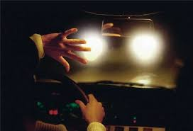
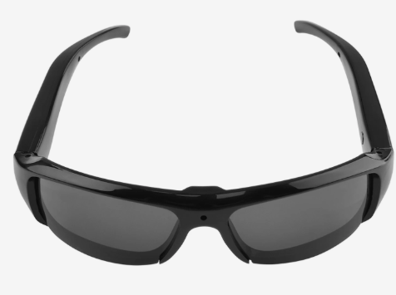
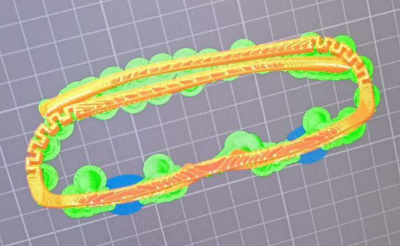
О ПРОДУКТЕ
Продукт решает проблему ослепления водителей автомобилей, машинистов поездов и летчиков световыми загрязнениями – встречными фарами машин, поездов, осветительных приборов, устраняет опасность ослепления лазерами летчиков.
Продукт представляет собой изделие из биосовместимой PETG пластмассы в виде очков, с линзами из модифицированных многопиксельных ЖК промышленного изготовления, общей массой около 200 грамм. Оснащены зарядкой USB-C, батареей минимум на 12 часов пользования, индикатором заряда, камерой, датчиками наклона и поворота головы, кнопкой включения.
2

Slide 3

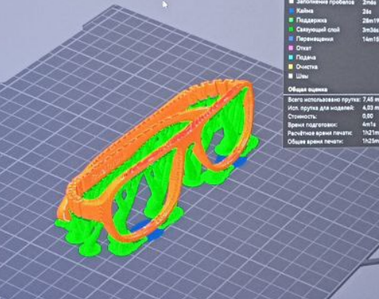
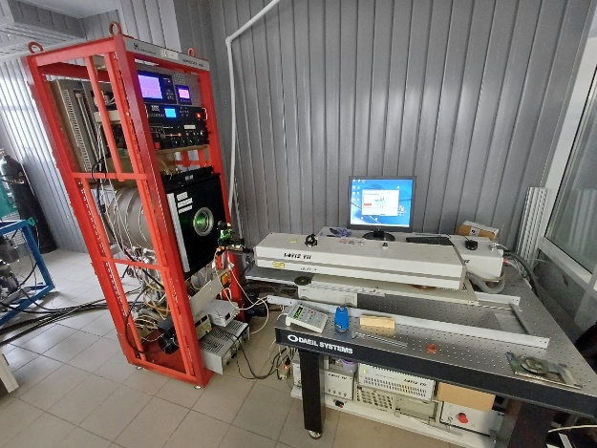
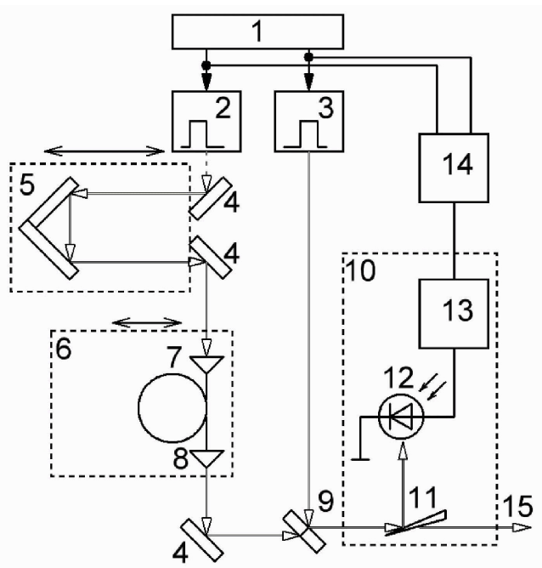

ТЕХНОЛОГИЧНОСТЬ СТАРТАП-ПРОЕКТА
- Впервые очки водителя действительно устраняют световое загрязнение, а не маскируют;
- Устройство не изменяет цвета (цветные поляризационные очки) и не снижает интенсивность освещения (тонированные перманентно и фотохромные очки);
- Простой алгоритм = > дешевое аппаратного обеспечение=> локализация узлов и корпуса;
- Использование ИЛН дешевле заказных ЖКИ – 20 изделий за 50 тыс , заказ ЖКИ МЭЛТ - 250 тыс;
- Аддитивное производство корпуса.
Задел:
- Готов MVP, протестированы прототипы разной аппаратной конфигурации;
- Сформирована команда;
- Получены письма поддержки от компаний, продажи – 41 тыс, инвестиций – 591 тыс., переговоры pre-seed в - 15 млн. рублей, предварительный договор на аренду сборочно-монтажных площадей;
Подача патента на полезную модель «Адаптивный фильтр на основе многопиксельного жидкокристаллического оптического затвора»
3

Slide 4
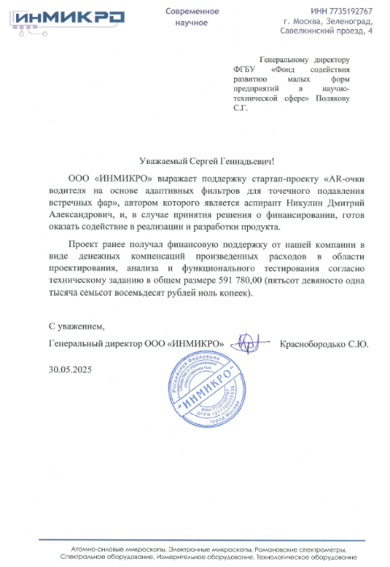
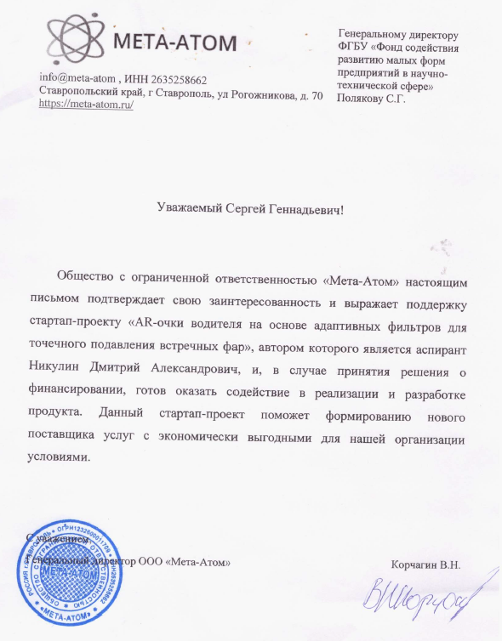
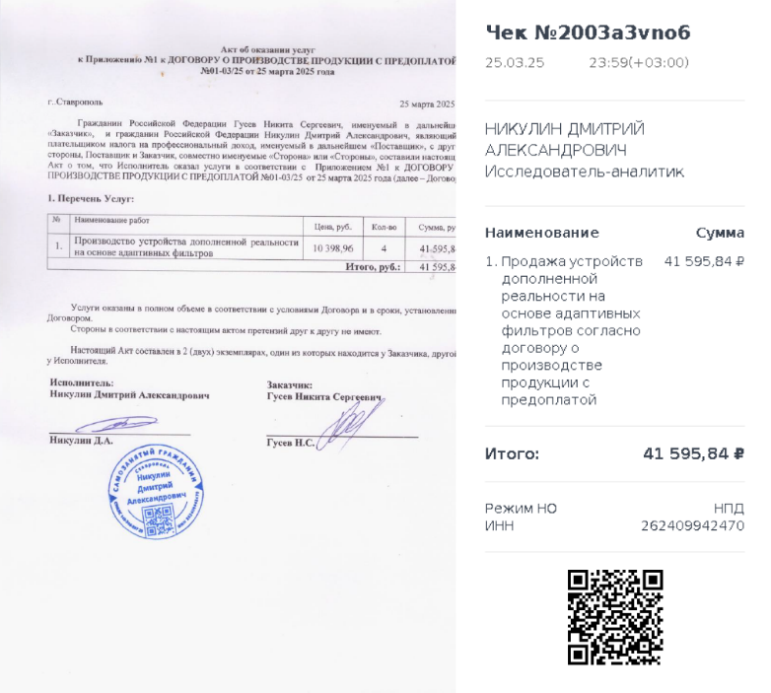
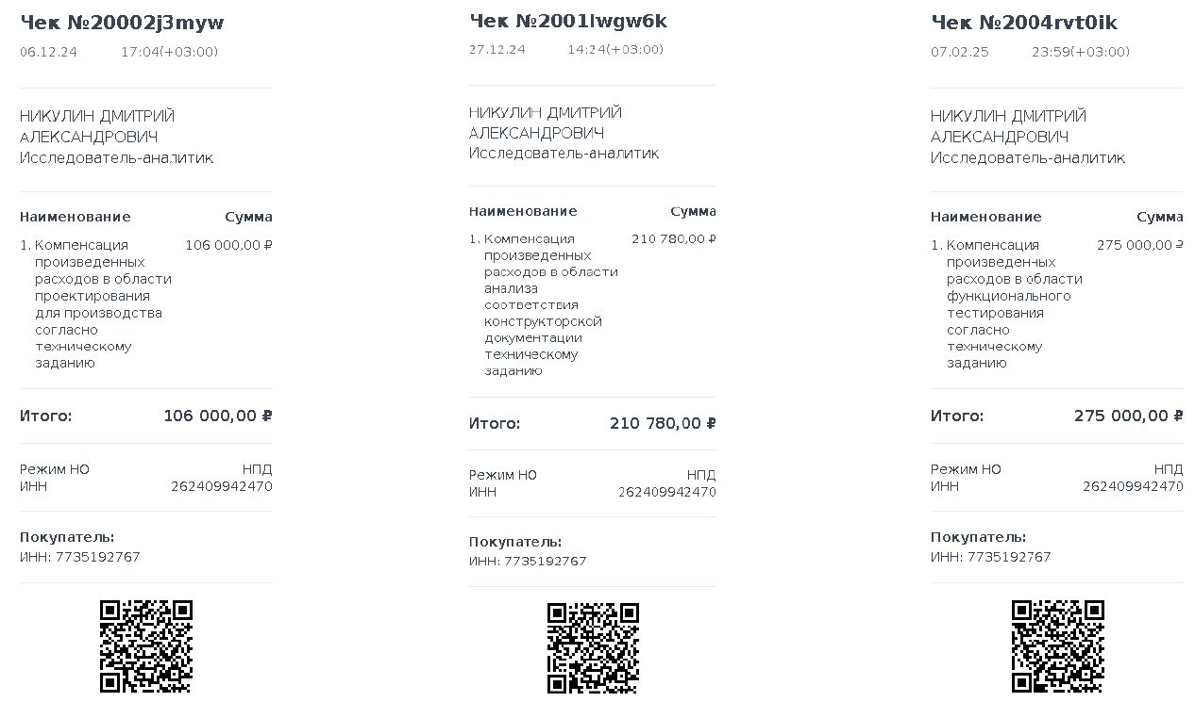
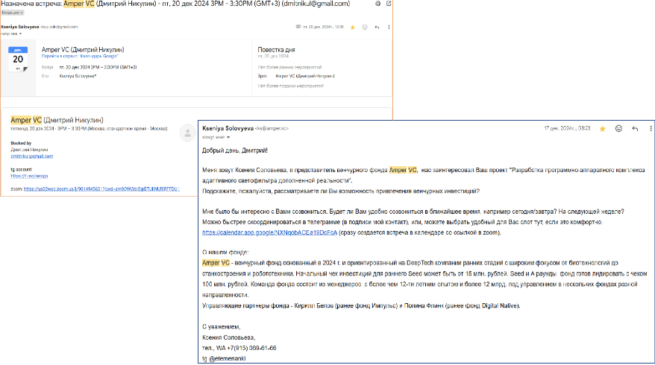
АНАЛОГИ И КОНКУРЕНТЫ
Параметры | Наш продукт | Конкуренты
 |  | Универсальные очки AUTOENJOY PROFI DA01-K2 | Универсальные очки AUTOENJOY PROFI-PHOTOCHROMIC SF01RYBL | Очки поляризационные Cafa France
Затемнение | Да | нет | нет | нет
Поляризация | да | да | да | да
Оригинальный спектр | Да | нет | нет | нет
Функция Антисон | Да | нет | нет | нет
Цена, руб | 10000 | 6500 | 12000 | 1300
Письма поддержки
Договор поставки
4х изделий
591 000 инвестиций в виде компенсаций на разработку
1 раунд переговоров с венчурным фондом – pre-seed 15 млн.
4

Slide 5
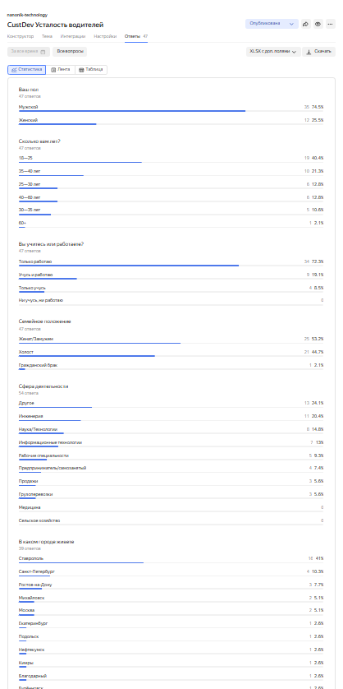
РЫНОК И ПОТРЕБИТЕЛЬ
Анализ опроса «CUST DEV Усталый водитель»:
18-40 лет, трудоустроен в технологичной и/или научной сфере, стаж вождения от 5 лет, испытывающий дискомфорт от встречных фар автомобилей, готов тратить на решение до 5000 рублей
TAM 4,5 млрд
SAM 225 млн
SOM 22,5 млн
Продажи BtC – маркетплейсы, прямые поставки
TAM (total addressable market) – потенциальный объем рынка. 5% от 90 млрд рынка оптики в России ( отчет РБК - Оптический рынок России: рост, вызовы и перспективы, 2024 г)
SAM (serviceable available market) – доступный объем рынка. 5% премиум-сегмент водительских очков, экстраполяция согласно опросу «CUST DEV Усталый водитель».
SOM (serviceable & obtainable market) – реально достижимый объем рынка. 10%, с учетом оригинальности технологии
5

Slide 6

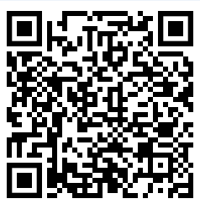
Спасибо
за внимание!
Опрос Усталый водитель

